Slide 1
Escuela Normal de Educación Preescolar
Licenciatura en Educación Preescolar
Diario Interactivo
Curso: Estrategias de trabajo docente
Docente: Isabel del Carmen Aguirre Ramos
Alumna: Jessica Paola Saucedo González
Grado: 2° Sección: C No Lista: 19
26/Junio/2021

Slide 2
Introducción
El presente diario esta realizado con la finalidad de dar a conocer como fue mi trabajo durante las dos semanas de jornada de practicas. La semana del 14 al 25 de junio del presenten año inicio la segunda jornada de practicas profesionales en el jardín de niños Felipa Valdés de Pepi, con el grupo de 2° año sección B que estaba a cargo de la maestra Jabnel Esther Ramírez Martínez.

Slide 3
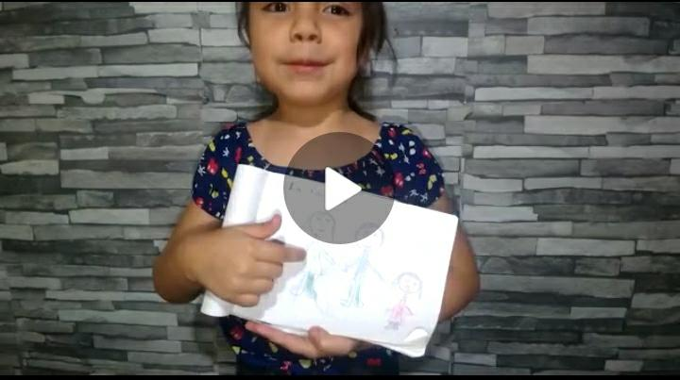
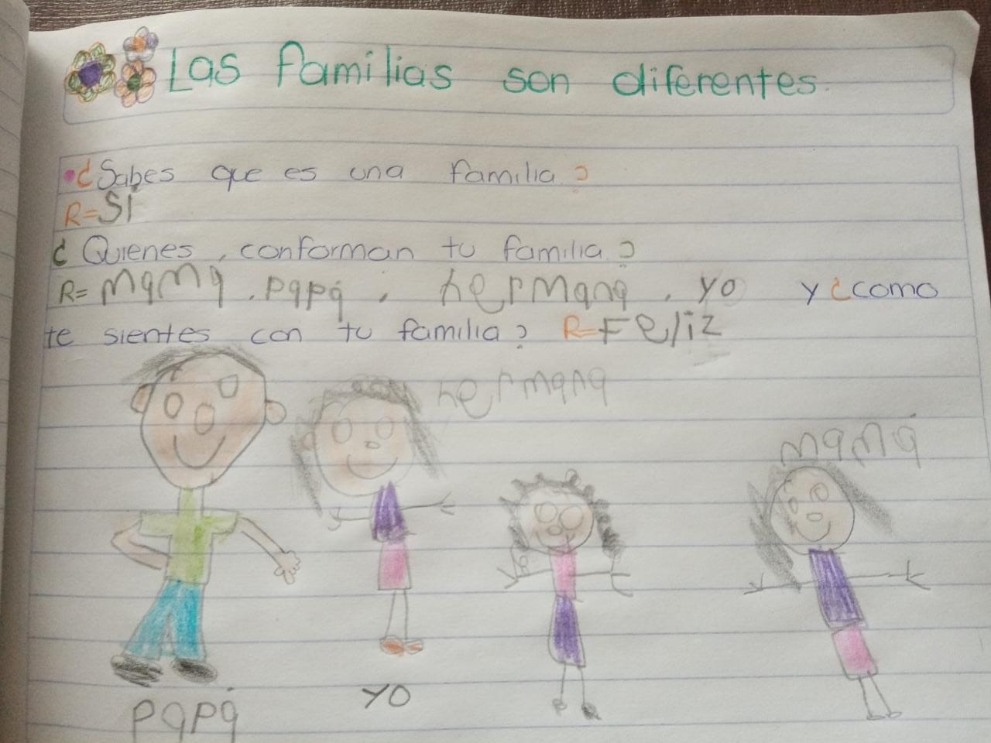
17 de Junio
Este día fue la primer practica de la segunda semana, para lo cual envié una actividad del campo de lenguaje y comunicación cumpliendo con el aprendizaje esperado: “Expresa con eficacia sus ideas acerca de diversos temas y atiende lo que se dice en interacción con personas”. Para esto se planeo una actividad llamada “Familias diferentes” que consistía en observar in video de distintos tipos de familia y realizar un dibujo de la familia de cada uno de los niños y mediante un video me explicarían quienes eran los integrantes de su familia y que tipo de familia tenían. La respuesta fue buena ya que la mayoría cumplió con la actividad.

Slide 4
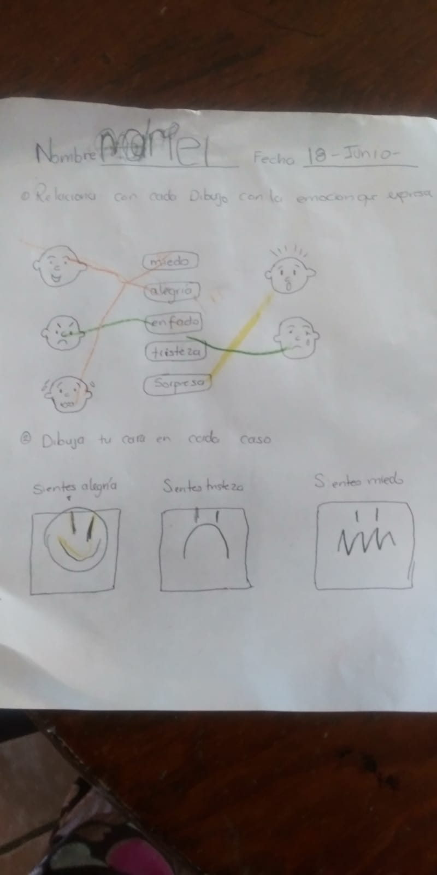
18 de Junio
El día de mi segunda practica de igual manera envié una actividad del área de Educación Socioemocional cumpliendo con el aprendizaje esperado: “Reconoce y nombra situaciones que le generan felicidad, tristeza, miedo o enojo", y para esto se planeo una actividad llamada “Detectives de emociones” donde los niños escucharían una canción llamada “si estas feliz”, lo siguiente seria realizar un actividad que se mando al grupo donde relacionarían las emociones y dibujarían las mismas, para culminar escuchando una canción llamada “el baile de las emociones”.

Slide 5
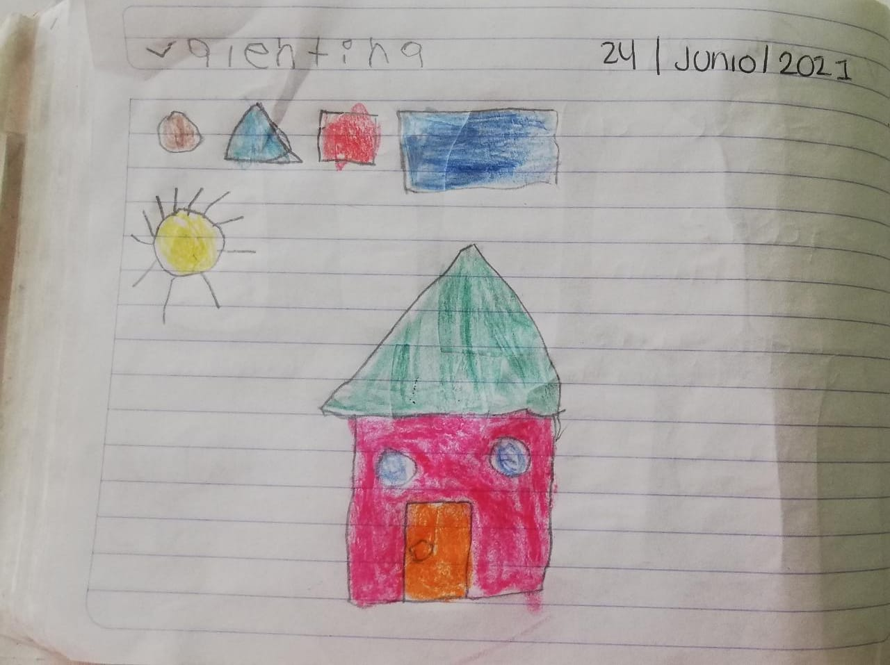
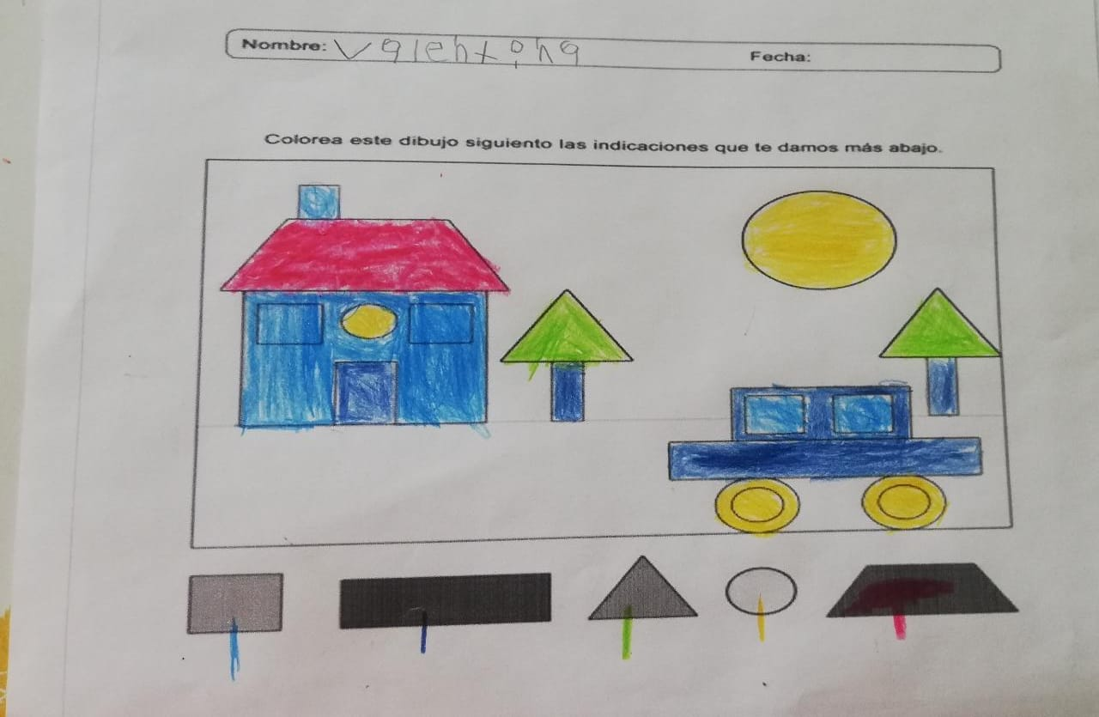
24 de Junio
Este fue mi ultimo día de practica y de igual manera se envió un actividad del campo formativo pensamiento matemático cumpliendo con el aprendizaje esperado: “Reproduce modelos con formas, figuras y cuerpos geométricos”, la actividad llamada “soy una figura” trataba de escuchar una canción llamada de la misma forma que la actividad y dibujar las figura que mencionaba y con base a eso que realizaran un dibujo con esas figuras, y para finalizar colorear una actividad de un dibujo realizado con figuras.

